Slide 1
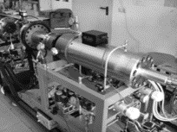






PROPIEDADES FÍSICO-QUÍMICAS DE DIFERENTES ESPECIES PARA SU USO EN EL ANÁLISIS DEL PROCESO DE AUTOENCENDIDO EN UN MOTOR
__________________________________________________________________________________________
Grado en Ingeniería Aeroespacial
Alumno: Álvaro Vega Asensio
Tutor: José Javier López Sánchez

Slide 2
ÍNDICE
Introducción
  Justificación
  Objetivos
Base de datos de propiedades físicas y números adimensionales
  Descripción
  Metodología
  Archivo ejecutable
  Validación
Parametrización del tiempo de retraso
  Modelado y ajuste
  Validación
Conclusiones y trabajos futuros
Resumen del presupuesto

Slide 3

INTRODUCCIÓN
Justificación
  Importancia del estudio de la combustión.
  No existe una base de datos a gran escala de las propiedades físicas de las especies.
  Cálculo del tiempo de retraso bajo condiciones variables lento y costoso.
}
Gasto temporal
Objetivos
  Crear un programa que genere la base de datos.
  Parametrizar el tiempo de retraso.
  Validación.

Slide 4


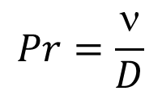
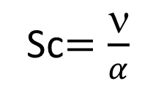
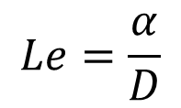
BASE DE DATOS. DESCRIPCIÓN Y METODOLOGÍA
Objetivo: obtener propiedades físicas de las especies de interés y sus mezclas
  Cálculo de números adimensionales
Uso de teoría atómica
  Datos de transporte
  Datos termodinámicos
¿Qué se obtiene?
  Datos de transporte calores específicos, entalpía, entropía y otras energías
  Datos termodinámicos densidad, difusividad másica, viscosidad y conductividad
    Números adimensionales
$$Pr=\frac{ν}{D}$$
$$Le=\frac{α}{D}$$
Sc$=\frac{ν}{α}$

Slide 5
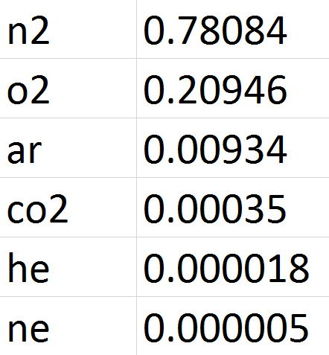
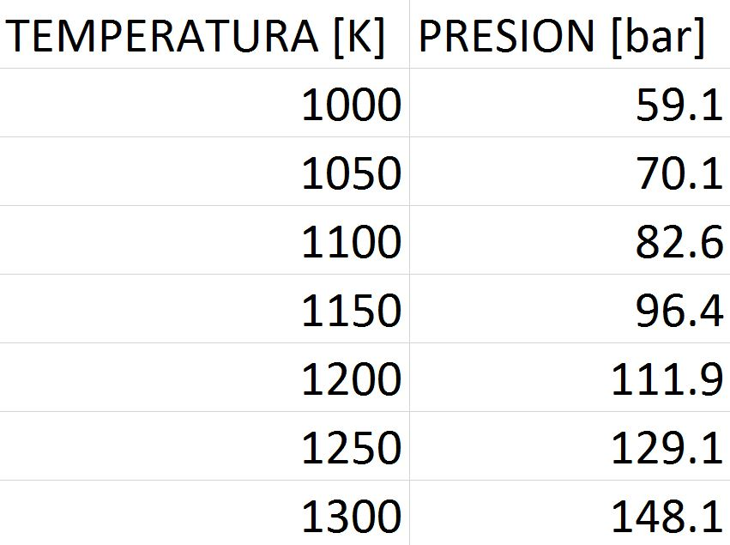
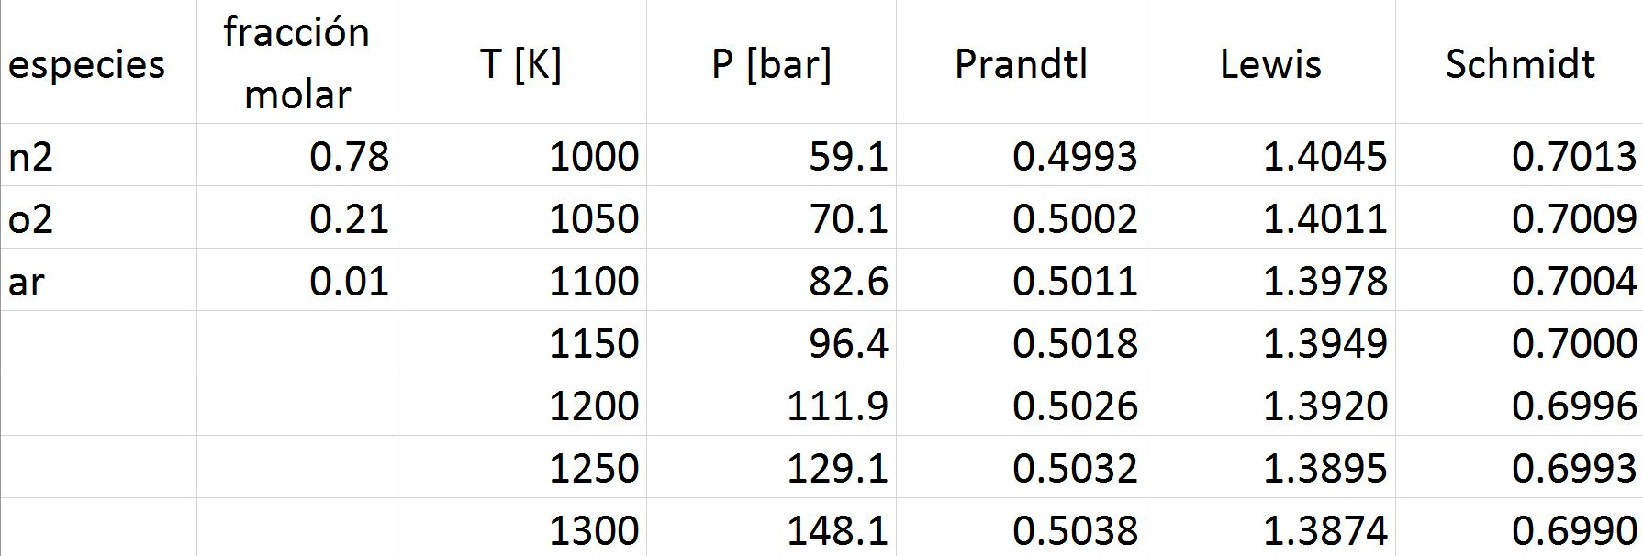
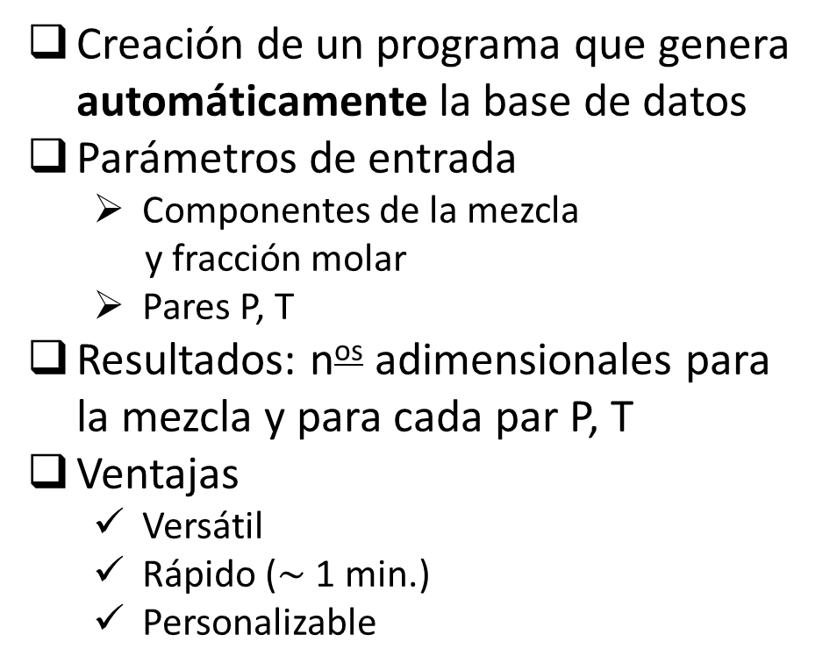
BASE DE DATOS. ARCHIVO EJECUTABLE
Creación de un programa que genera automáticamente la base de datos
Parámetros de entrada
  Componentes de la mezcla
  y fracción molar
  Pares P, T
Resultados: n^{os} adimensionales para la mezcla y para cada par P, T
Ventajas
  Versátil
  Rápido ($\sim$ 1 min.)
  Personalizable

Slide 6
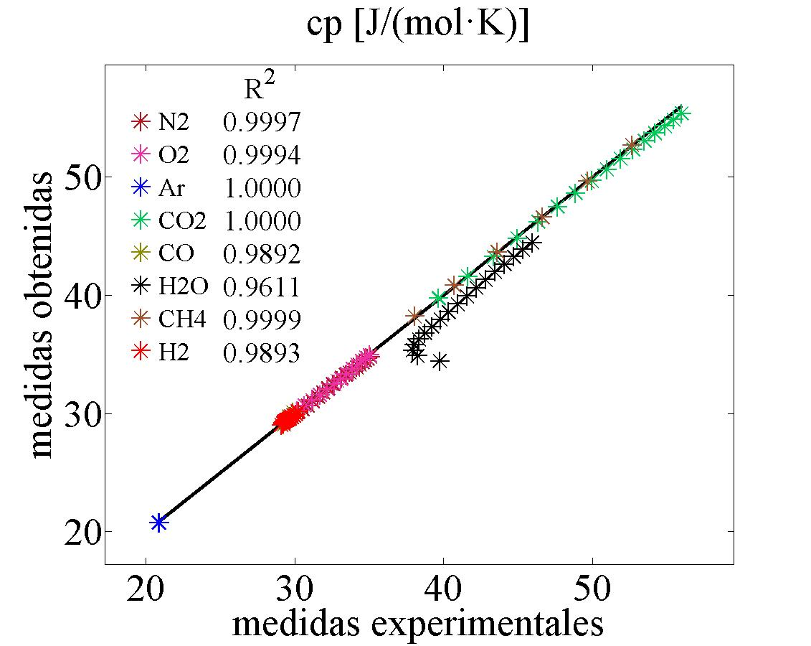
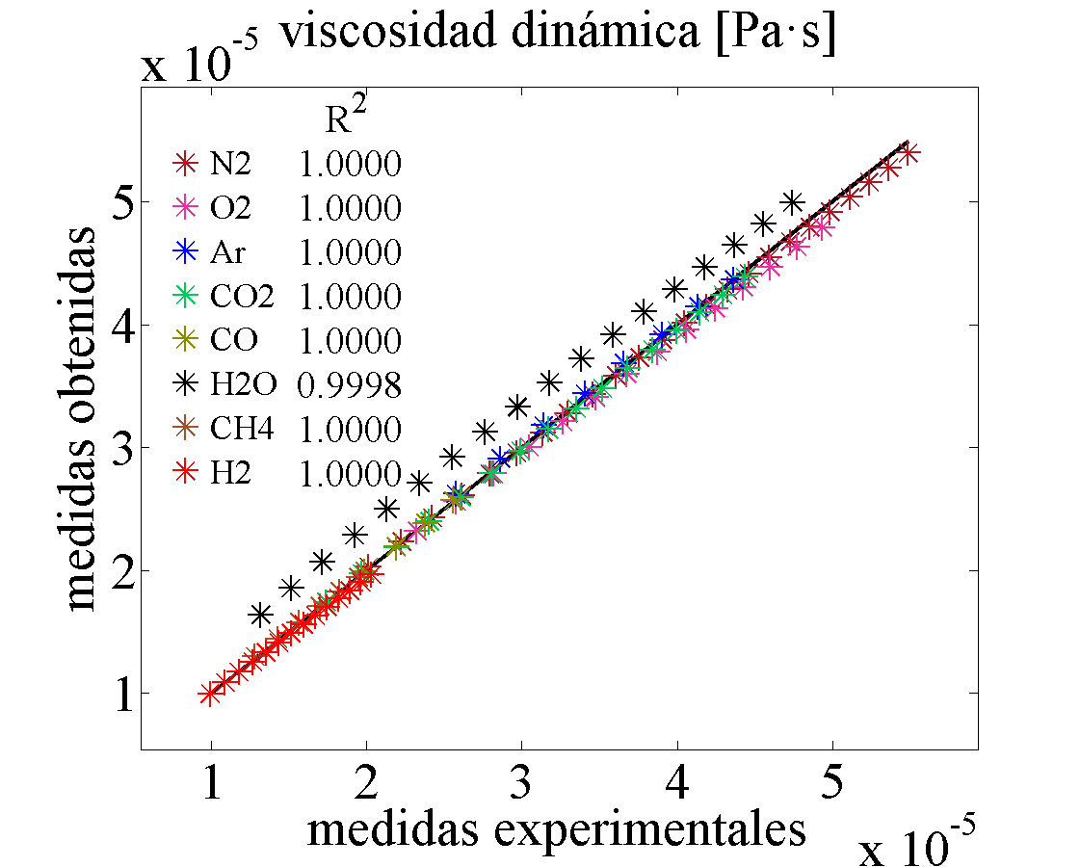
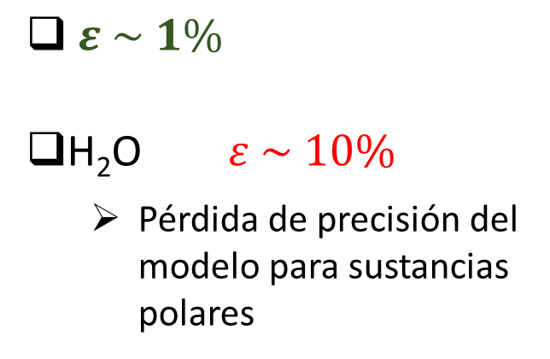
BASE DE DATOS. VALIDACIÓN
Comparación con los valores de la bibliografía
$ε \sim 1\%$
H₂O $ε \sim 10\%$
  Pérdida de precisión del modelo para sustancias polares

Slide 7
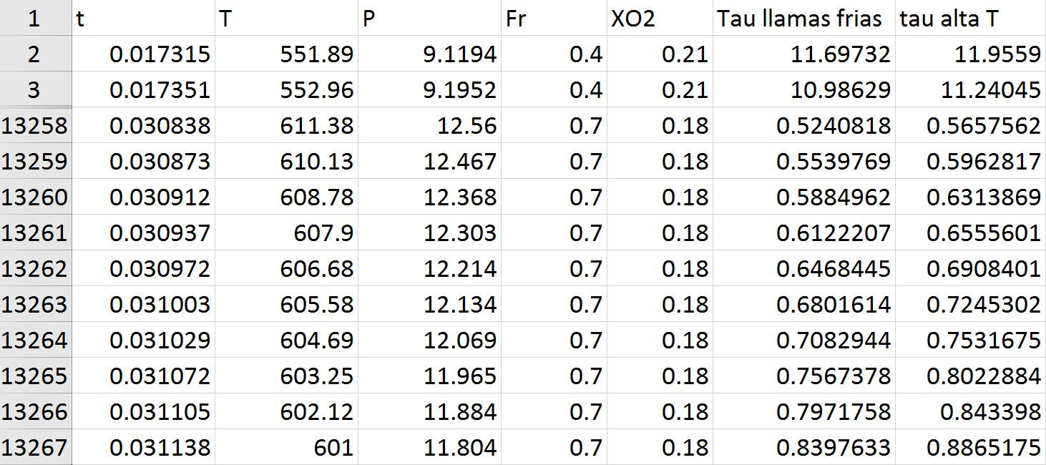
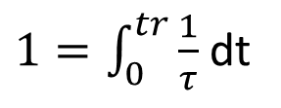

PARAMETRIZACIÓN DEL TIEMPO DE RETRASO. MODELADO Y AJUSTE
Necesidad de crear un modelo “ágil” y “directo”
    Búsqueda del valor inviable: +13200 elementos
Condiciones constantes
$τ=a T^{−b}P^{−c}{\exp\left(\frac{d}{T}\right)Fr}^{−e}$ ${[O_{2}]}^{−f}$
Condiciones variables
  Integral de Livengood & Wu
$1=\int_{0}^{tr}{\frac{1}{τ}}$ dt

Slide 8
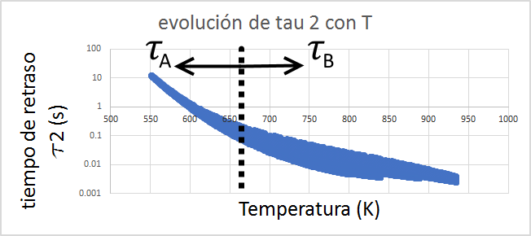
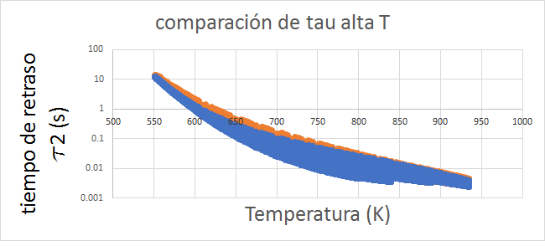

PARAMETRIZACIÓN DEL TIEMPO DE RETRASO. MODELADO Y AJUSTE
Dos zonas distintas en función de la temperatura
  División en función de T
$$τ=τ_{A}+τ_{B}$$

Slide 9
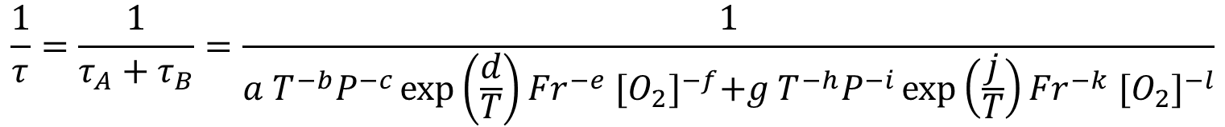
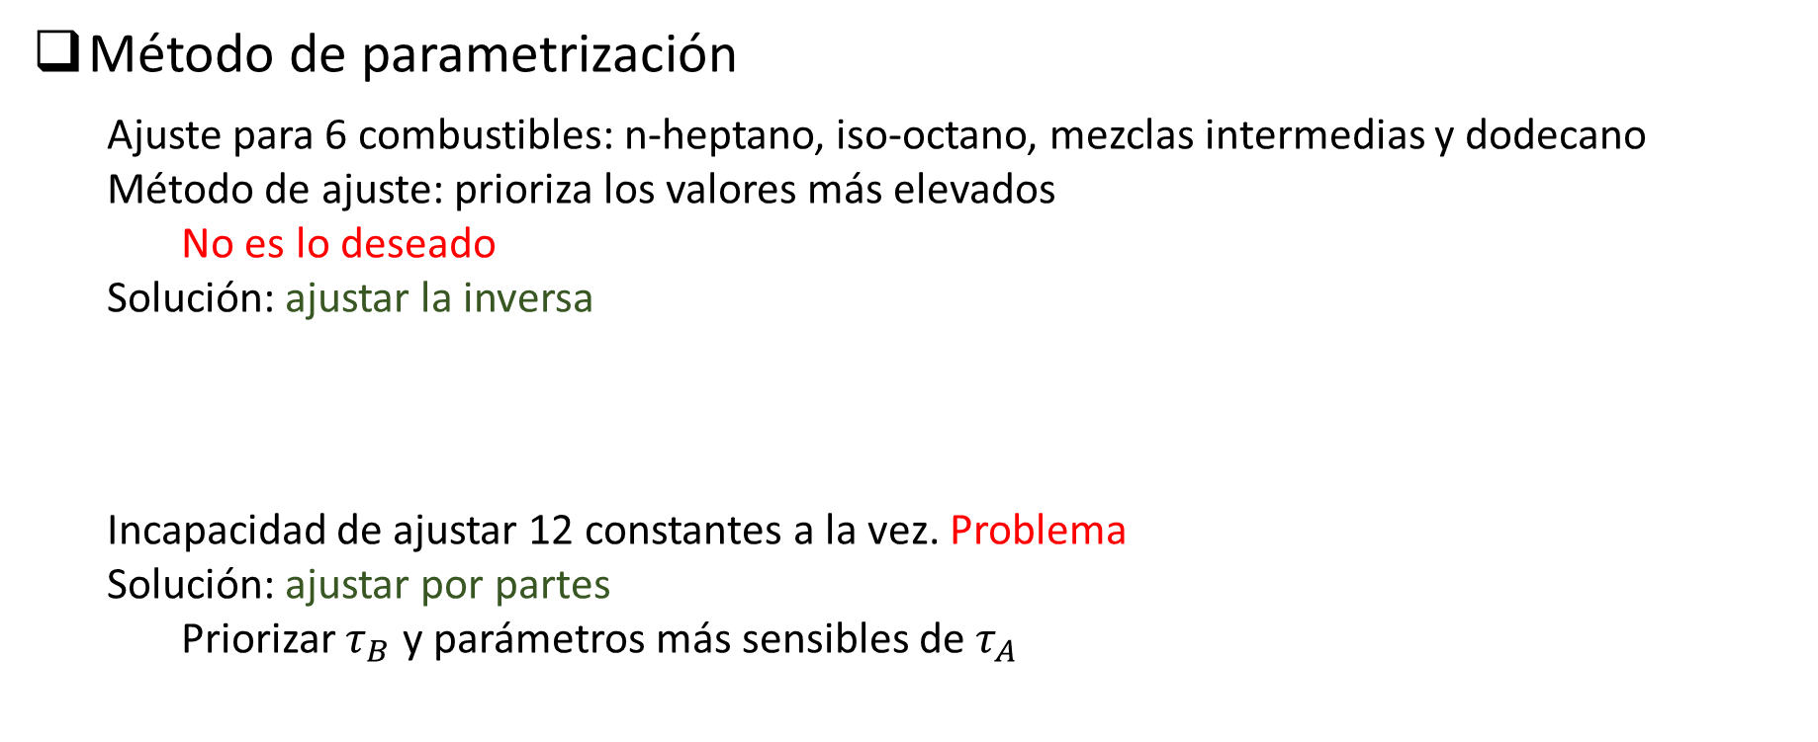
PARAMETRIZACIÓN DEL TIEMPO DE RETRASO. MODELADO Y AJUSTE
Método de parametrización
  Ajuste para 6 combustibles: n-heptano, iso-octano, mezclas intermedias y dodecano
  Método de ajuste: prioriza los valores más elevados
    No es lo deseado
  Solución: ajustar la inversa
  Incapacidad de ajustar 12 constantes a la vez. Problema
  Solución: ajustar por partes
    Priorizar $τ_{B}$ y parámetros más sensibles de $τ_{A}$
$$\frac{1}{τ}=\frac{1}{τ_{A}+τ_{B}}=\frac{1}{a T^{−b}P^{−c}{\exp\left(\frac{d}{T}\right)Fr}^{−e} {[O_{2}]}^{−f}+g T^{−h}P^{−i}{\exp\left(\frac{j}{T}\right)Fr}^{−k} {[O_{2}]}^{−l}}$$

Slide 10
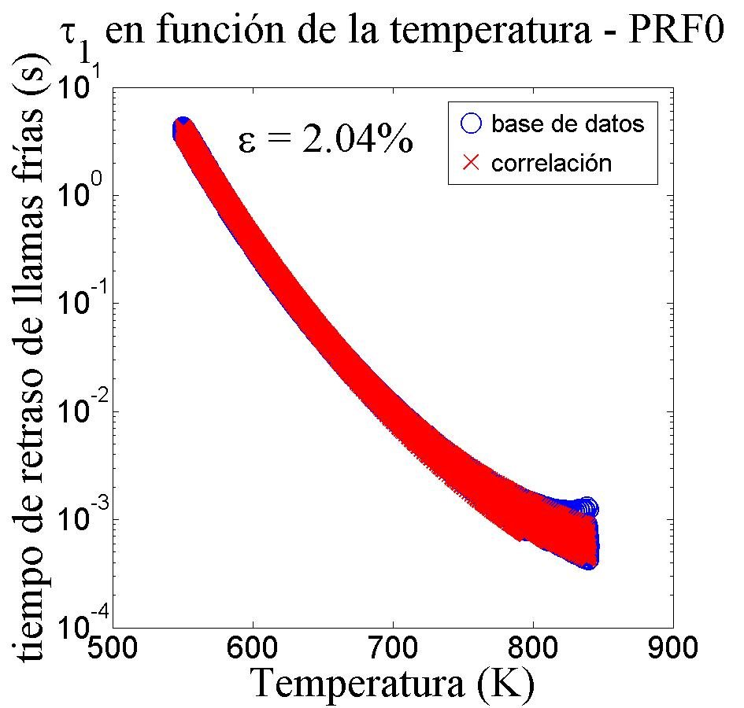
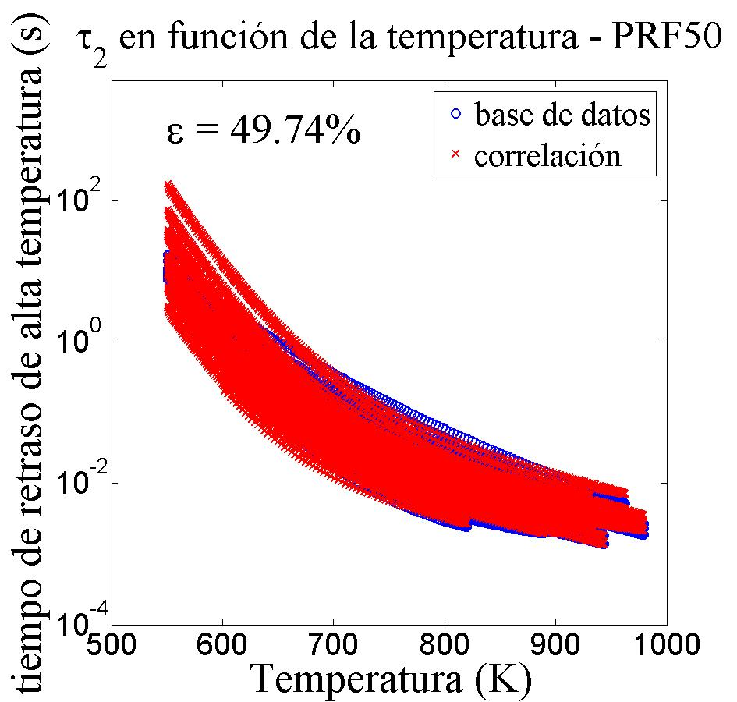
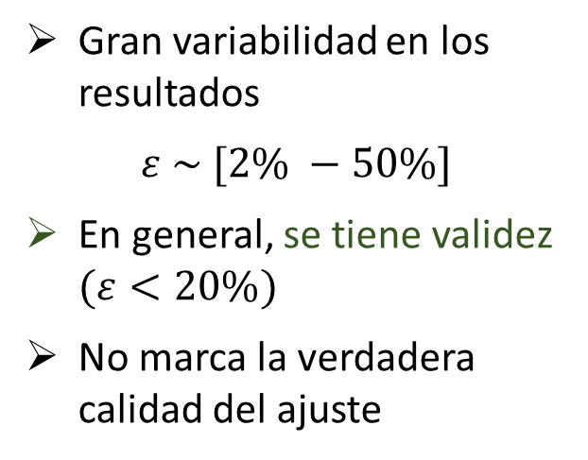
PARAMETRIZACIÓN DEL TIEMPO DE RETRASO. VALIDACIÓN
$τ$ bajo condiciones constantes comparación con los datos de la simulación
Gran variabilidad en los resultados
$$ε \sim [2\% −50\%]$$
En general, se tiene validez $(ε<20\%)$
No marca la verdadera calidad del ajuste

Slide 11
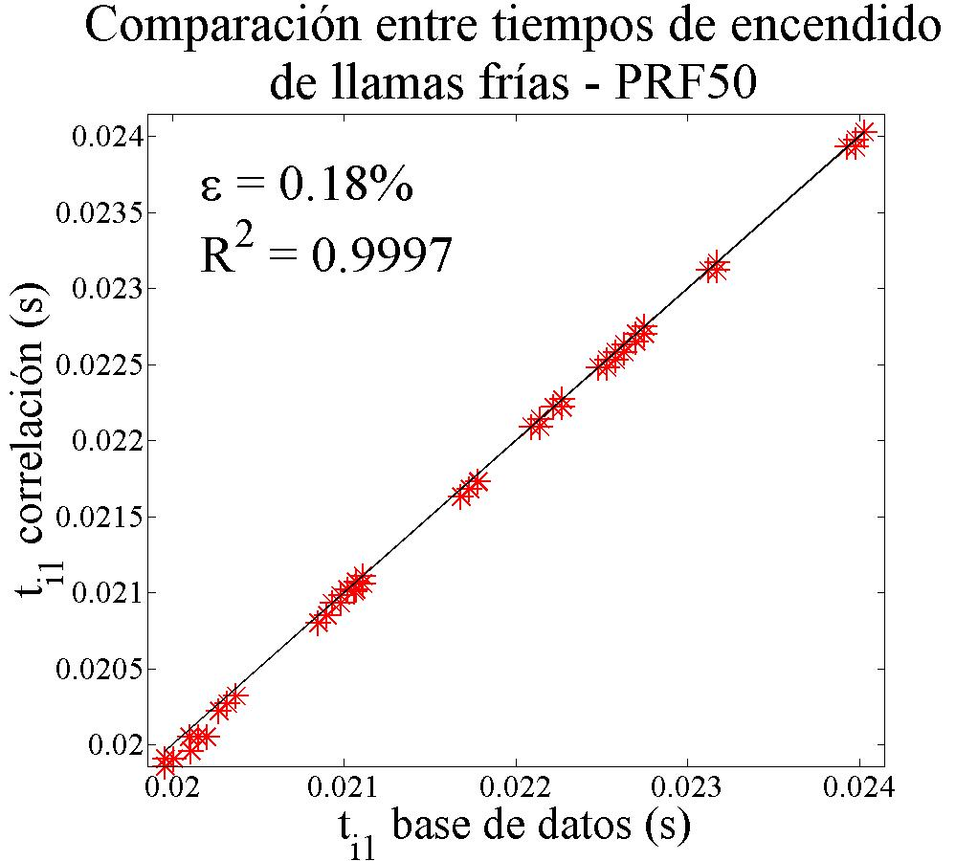
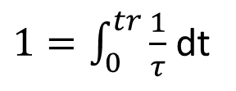
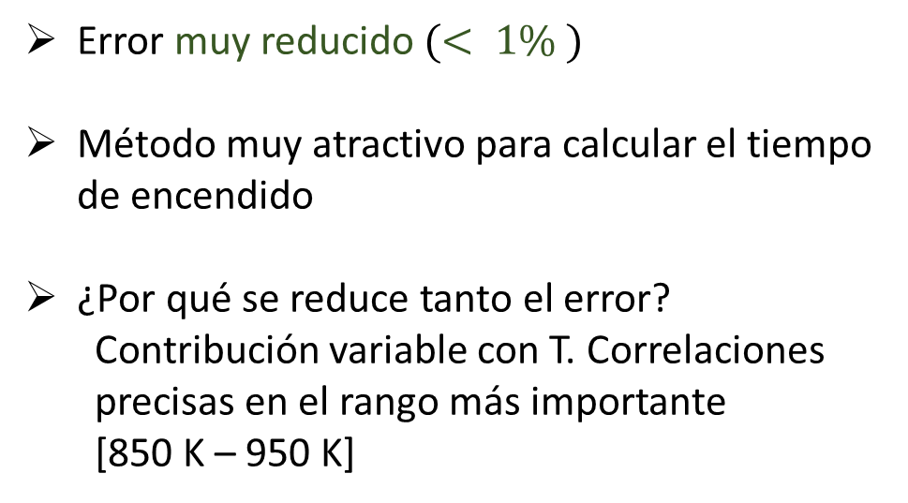
PARAMETRIZACIÓN DEL TIEMPO DE RETRASO. VALIDACIÓN
$1=\int_{0}^{tr}{\frac{1}{τ}}$ dt
$τ$ bajo condiciones variables
Error muy reducido $(< 1\% )$
Método muy atractivo para calcular el tiempo de encendido
¿Por qué se reduce tanto el error?
  Contribución variable con T. Correlaciones precisas en el rango más importante
  [850 K – 950 K]

Slide 12
CONCLUSIONES Y TRABAJOS FUTUROS
Conclusiones
  Se ha generado un programa que genera bases de datos de forma sencilla y rápida.
  Se ha modelado el tiempo de encendido con gran precisión.
Trabajos futuros
  Ampliar la base de datos de la bibliografía.
  Generar nuevas correlaciones e implementarlas en métodos de predicción más sofisticados.

Slide 13
RESUMEN DEL PRESUPUESTO
CONCEPTO | TOTAL (SIN IVA) | IVA (21%) | TOTAL
MATERIAL Y SOFTWARE | 129,52 € | 27,20 € | 156,72€
OFICINA | 900,00 € | 189,00 € | 1089,00 €
PERSONAL | 3974,44 € | 796,83 € | 4591,27 €
PRESUPUESTO TOTAL TFG | 5836,99 €

Slide 14
GRACIAS POR SU ATENCIÓN

